Slide 1
Изменения в КИМ ЕГЭ по химии в 2018 году
Председатель региональной предметной комиссии ЕГЭ по химии
Станислав Владимирович Борисевич

Slide 2
Изменения в КИМ ЕГЭ по химии в 2018 году
Незначительно изменён порядок следования заданий базового и повышенного уровней сложности в части 1.
Увеличено количество заданий с 34 до 35 за счёт увеличения числа заданий части 2 с 5 до 6.
Изменена шкала оценивания некоторых заданий:
задание 9 повышенного уровня сложности (Химические свойства неорганических веществ) будет оцениваться максимально 2 баллами;
задание 21 базового уровня сложности (Реакции окислительно-восстановительные) будет оцениваться 1 баллом;
задание 26 базового уровня сложности (Экспериментальные основы химии) будет оцениваться 1 баллом;
задание 30 высокого уровня сложности (Реакции окислительно-восстановительные) будет оцениваться максимально 2 баллами;
задание 31 высокого уровня сложности (Реакции ионного обмена) будет оцениваться максимально 2 баллами;
задание 35 высокого уровня сложности (Установление формулы
вещества) будет оцениваться максимально 3 баллами;

Slide 3
Изменения в КИМ ЕГЭ по химии в 2018 году
Незначительно изменён порядок следования заданий базового и повышенного уровней сложности в части 1:
объединены задание 6 базового уровня сложности (Характерные химические свойства простых веществ) и задание 7 базового уровня сложности (Характерные химические свойства оксидов);
задание 11 повышенного уровня сложности (Химические свойства неорганических веществ) перемещено на позицию 8;
добавлено задание 9 повышенного уровня сложности (Химические свойства неорганических веществ);
задание 10 повышенного уровня сложности (Реакции окислительно-восстановительные) перемещено на позицию 21 с понижением уровня сложности до базового;
ЕГЭ 2018

Slide 4
Изменения в КИМ ЕГЭ по химии в 2018 году
Изменена шкала оценивания некоторых заданий:
повышена максимальная оценка задания 7 (Характерные химические свойства оснований, кислот, солей…) с 1 до 2 баллов;
задание 10 повышенного уровня сложности (Реакции окислительно-восстановительные) перемещено на позицию 21 с понижением уровня сложности до базового и понижением максимальной оценки с 2 до 1 балла;
понижен уровень сложности задания 26 (Экспериментальные основы химии) с повышенного до базового уровня сложности с понижением максимальной оценки с 2 до 1 балла;

Slide 5
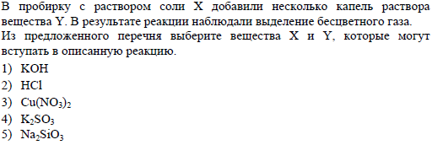
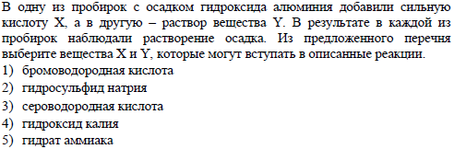
Изменения в КИМ ЕГЭ по химии в 2018 году
повышена максимальная оценка задания 7 (Характерные химические свойства оснований, кислот, солей…) с 1 до 2 баллов:
Было:
Стало:

Slide 6
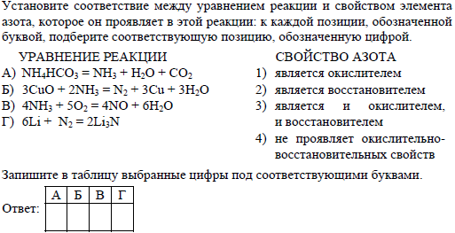
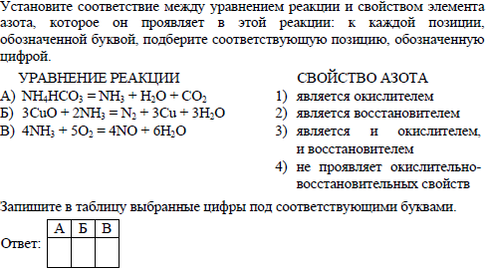
Изменения в КИМ ЕГЭ по химии в 2018 году
Понижена максимальная оценка задания 10 (Реакции окислительно-восстановительные) с 2 до 1 балла:
Было:
Стало:

Slide 7
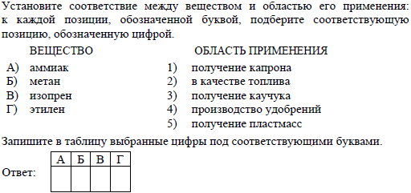
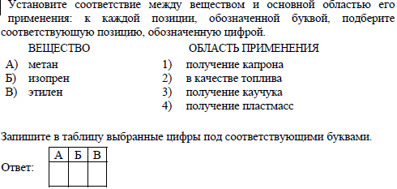
Изменения в КИМ ЕГЭ по химии в 2018 году
Понижена максимальная оценка задания 26 (Экспериментальные основы химии) с 2 до 1 балла:
Было:
Стало:

Slide 8

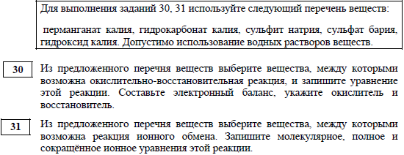
Изменения в КИМ ЕГЭ по химии в 2018 году
Увеличено количество заданий части 2 с 5 до 6 посредством введения задания 30 (Реакции окислительно-восстановительные) и задания 31 (Реакции ионного обмена) с единым контекстом.
Было:
Стало:

Slide 9
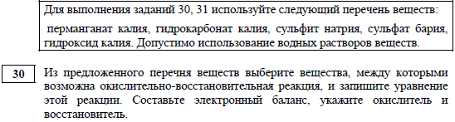
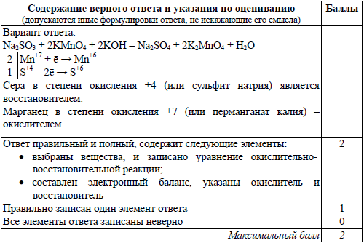
Изменения в КИМ ЕГЭ по химии в 2018 году
Критерии оценивания задания 30:

Slide 10
Изменения в КИМ ЕГЭ по химии в 2018 году
Требования к выполнению задания 30:
Записать уравнение одной из возможных ОВР
Верно записать формулы всех веществ − участников реакции
Верно указать стехиометрические коэффициенты реакции
При составлении электронного баланса необходимо:
верно указывать степень окисления атомов элементов:
(Mn⁺⁷ а не Mn⁷⁺ )
корректно указывать индексы и коэффициенты:
( не Cr₂⁺⁶ а 2Cr⁺⁶)
соблюдать материальный баланс:
2I⁻¹ − 2e = I₂
соблюдать зарядовый баланс:
2I⁻¹ − 2e = I₂
корректно указать окислитель и восстановитель

Slide 11

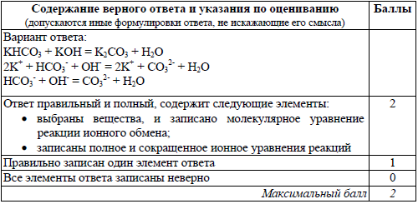
Изменения в КИМ ЕГЭ по химии в 2018 году
Критерии оценивания задания 31:

Slide 12
Изменения в КИМ ЕГЭ по химии в 2018 году
Требования к выполнению задания 31:
Записать уравнение одной из возможных реакций ионного обмена
Верно записать формулы всех веществ − участников молекулярного, полного и краткого ионных уравнений реакции
Верно указать стехиометрические коэффициенты молекулярного, полного и краткого ионных уравнений реакции
Верно указать заряды ионов

Slide 13
Изменения в КИМ ЕГЭ по химии в 2018 году
Требования к выполнению задания 32:
Ведущие проверяемые элементы содержания:
Характерные химические свойства неорганических веществ различных классов, генетическая взаимосвязь неорганических веществ.
Проверяемые умения (виды деятельности):
Подтверждать существование генетической взаимосвязи между веществами различных классов путём составления уравнений соответствующих реакций.
Каждый балл ставится только за правильно записанное уравнение (наличие всех коэффициентов и формул веществ участвующих в реакции).

Slide 14
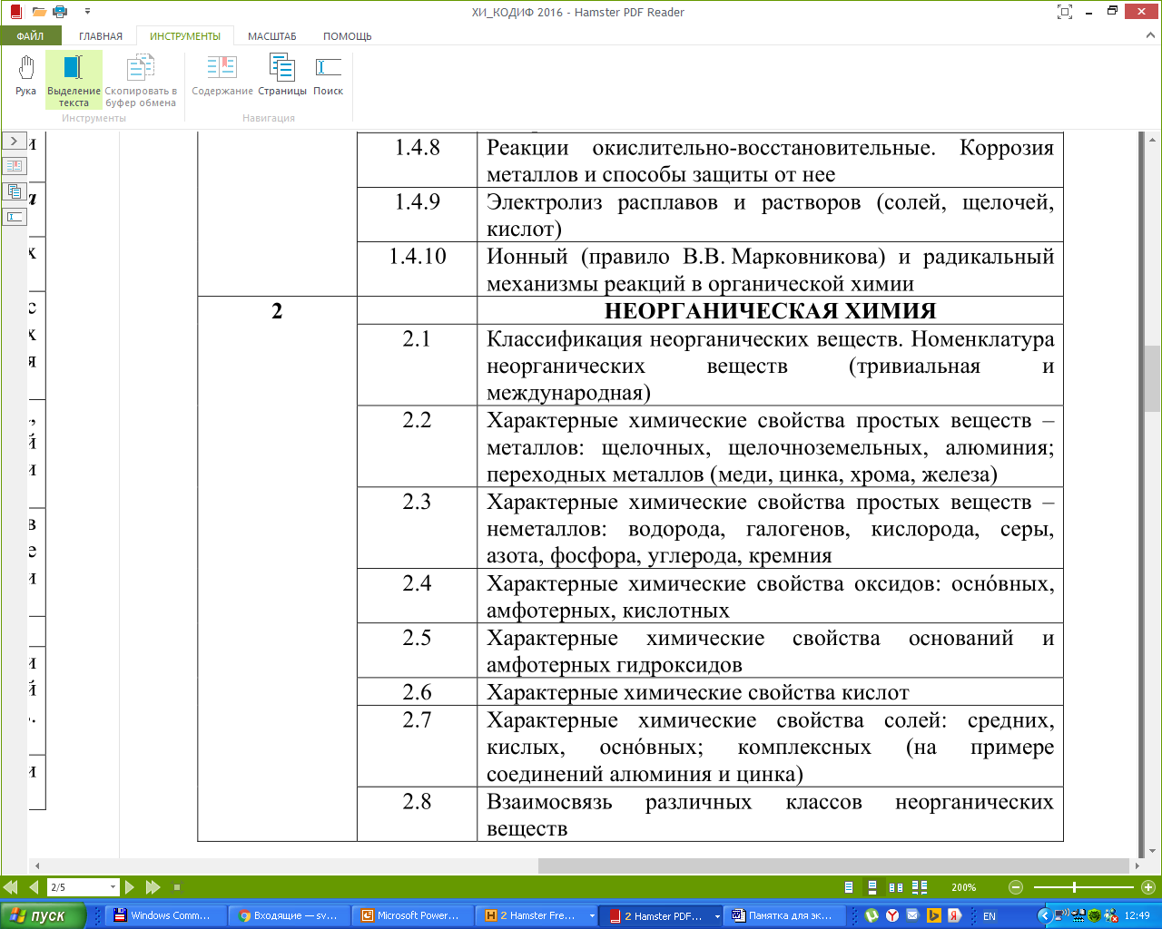
Изменения в КИМ ЕГЭ по химии в 2018 году
Элементы содержания, проверяемые заданием 32 (кодификатор):

Slide 15
Изменения в КИМ ЕГЭ по химии в 2018 году
Необходимо проявить умение составлять уравнения реакций, соответствующих всем типам взаимодействия неорганических веществ:
кислотно-основное взаимодействие;
реакции ионного обмена;
окислительно-восстановительные реакции;
комплексообразование (на примере гидроксокомплексов цинка и алюминия);
гидролиз (бинарных соединений, совместный гидролиз);
электролиз расплавов и растворов солей, оксида алюминия.

Slide 16
Изменения в КИМ ЕГЭ по химии в 2018 году
При взаимодействии растворов сульфата меди(II) и хлорида бария образовался осадок. Осадок отделили и провели электролиз оставшегося раствора. Металл, выделившийся на катоде, растворили в концентрированной серной кислоте при нагревании. Выделившийся газ пропустили через раствор, содержащий перманганат калия и гидроксид калия.
Оценка: 3 балла
Оценка: 1 балл

Slide 17
Изменения в КИМ ЕГЭ по химии в 2018 году
При взаимодействии растворов сульфата меди(II) и хлорида бария образовался осадок. Осадок отделили и провели электролиз оставшегося раствора. Металл, выделившийся на катоде, растворили в концентрированной серной кислоте при нагревании. Выделившийся газ пропустили через раствор, содержащий перманганат калия и гидроксид калия.
Оценка: 3 балла
Оценка: 1 балл

Slide 18
Спасибо за внимание!

